Slide 1

Разработка чат-бота для страницы «Заочное обучение» сайта ВГУЭС
Руководитель:
Богданова Ольга Борисовна
Проектная команда:
БИС-18-01
Бова Е.А.
Водяницкий М.В.
Мальцев Д.А.
Шнейдер А.Д.

Slide 2
Заказчик проекта
Сегодня в ИЗДО ВГУЭС учатся около четырех тысяч студентов;
Образовательным программы ИЗДО: экономический, управленческий, сервисный, юридический профиль;
Среднее профессиональное и высшее образование по очно-заочной, заочной формам обучения, в том числе с применением дистанционных технологий;
Более чем 15 направлений подготовки и специальностей.
Notes:
На данном слайде представлена краткая информация об заказчике проекта – Институте Заочного и Дистанционного Обучения.

Slide 3

Проблема, на решение которой направлен проект
Сокращение времени сотрудников на консультирование лиц, заинтересованных в предоставляемых ИЗДО услугами;
Оптимизация работы с клиентами;
Предоставление корректной и точной информации в режиме постоянного времени
Notes:
Наш проект ставит перед собой цель разрешить следующие проблемы:
упростить поиск интересующей информации на сайте,
сократить время сотрудника на консультирование лиц, заинтересованных в предоставляемых ИЗДО услугами,
предоставить корректную и точную информацию в режиме постоянного времени.

Slide 4
Цель проекта:
Оптимизировать процесс консультирования клиентов сотрудниками ИЗДО с клиентом.
Задачи проекта на этот семестр:
Проанализировать результаты работ с предыдущих семестров, сделать выводы о недостатках разработанного проекта и составить будущий план работ по проекту;
Протестировать и отладить клиентскую часть;
Протестировать и отладить администраторскую панель;
Проверить работу чат-бота на основе тестовых данных;
Разработать дерево вопросов;
Составить руководство администратора чат-бота;
Подготовить проект к последующей передаче.
Notes:
Целью нашего проекта является оптимизация процесса консультирования сотрудниками ИЗДО своих клиентов.
На данный семестр у нас имеются следующие задачи:
Проанализировать результаты работ с предыдущих семестров, сделать выводы о недостатках разработанного проекта и составить будущий план работ по проекту;
Протестировать и отладить клиентскую часть;
Протестировать и отладить админ-панель;
Проверить работу чат-бота на основе тестовых данных;
Разработать дерево вопросов;
Составить руководство администратора чат-бота;
Подготовить проект к последующей передаче.

Slide 5
Распределение ролей
Данил
Аркадий
Программист, тестировщик
Работа с админ-панелью
Программист, тестировщик
Работа с клиентской частью
Елена
Марк
Менеджер проекта
Работа с документацией
Программист, тестировщик
Работа с бэкендом
Notes:
В нашей команде роли распределены следующим образом:
Данил - Программист, тестировщик
Аркадий- Программист, тестировщик
Марк- Программист, тестировщик
Елена - Менеджер проекта
Работы внутри команды разделены таким образом:
Данил - Работа с админ-панелью
Аркадий- Работа с клиентской частью
Марк- Работа с бэкендом
Елена - Работа с документацией

Slide 6
Структурная декомпозиция
Ознакомление с выполненными в предыдущих семестрах работами
Ознакомление с необходимой документацией
Отладка и поиск багов в админ-панели и в клиентской части
Проверка работы чат-бота на основе тестовых данных
Доработка проекта на основе внесенных заказчиком правок
Notes:
На данном слайде представлена декомпозиция работ по проекту.

Slide 7
Структурная декомпозиция
Тестирование админ-панели
Тестирование админ-панели
Тестирование клиентской части
Тестирование клиентской части
Создание документации для админ-панели
Создание документации для админ-панели
Доработка чат-бота на основе результатов тестирования
Доработка чат-бота на основе результатов тестирования
Подготовка к передаче проекта
Notes:
На данном слайде представлена декомпозиция работ по проекту.

Slide 8

Диаграмма Ганта
Задачи
Сентябрь Октябрь Ноябрь Декабрь Январь
Отладка и поиск багов в админ-панели
Данил
Отладка и поиск багов в клиентской части
Аркадий
Создание тестового набора данных
Все
Тестирование админ-панели
Все
Тестирование клиентской части
Все
Notes:
На данном слайде представлена диаграмма Ганта.

Slide 9
Диаграмма Ганта
Задачи
Сентябрь Октябрь Ноябрь Декабрь Январь
Доработка на основе правок заказчика
Все
Создание документации для админ-панели
Марк, Елена
Доработка на основе результатов тестирования
Марк
Подготовка к передаче проекта
Все
Notes:
На данном слайде представлена диаграмма Ганта.

Slide 10





Проектный инструментарий, используемый в работе:
Telegram
Discord
Visual Studio Code
Laravel Framework
Vue
GitLab
Sentry
Notes:
В своей работе наша команда использовала следующий проектный инструментарий:
Telegram
Discord
Visual Studio Code
Laravel Framework
Vue
GitLab
Sentry

Slide 11

Экономическая составляющая проекта
Минимальная стоимость разработки чат-бота – 50 000 рублей.
Для крупных организаций – от 100 000 рублей.
В стоимость входит разработка самого чат-бота, админ-панель и интеграция с другими платформами дополнительно увеличивают стоимость.
Использованный инструментарий:
Visual Studio Code – бесплатно
Laravel Framework – бесплатно
Vue – бесплатно
GitLab CE – бесплатно
Sentry – бесплатно
Notes:
https://texterra.ru/services/razrabotka-saytov/chat-bot-dlya-vashego-biznesa/
https://vc.ru/flood/15801-bots-money#:~:text=Стоимость%20бота%20зависит%20от%20сложности,тысяч%20до%20300%20тысяч%20рублей
https://fireseo.ru/razrabotka-chat-botov/
https://ru.flamix.software/services/back-end/chatbots/

Slide 12
Проектная работа
Встретились с заказчиком для уточнения и согласования требований выполнения проекта;
Разработали и внесли структуру вопросов;
Реализовали front-end модуль с функцией оставления номер телефона;
Разработали модуль API для работы с номерами телефонов;
Реализовали модуль вывода ключей для панели администратора;
Разработали модуль вывода оставленных номеров телефона;
Подготовили документацию.
Notes:
Наша проектная работа состояла из следующем:
Мы
Встретились с заказчиком для уточнения и согласования требований выполнения проекта;
Разработали и внесли структуру вопросов;
Реализовали front-end модуль с функцией оставления номер телефона;
Разработали модуль API для работы с номерами телефонов;
Реализовали модуль вывода ключей для панели администратора;
Разработали модуль вывода оставленных номеров телефона;
Подготовили документацию.

Slide 13
Командная работа и образовательные результаты
Получили новый опыт коллективной разработки;
Улучшили навыки планирования задач;
Закрепили знания по работе с базами данных;
Закрепили знания по работе с PHP-фреймворком «Laravel»;
Закрепили знания в работе с JavaScript фреймворком «Vue»;
Освоили навыки тестирования программного обеспечения.
Notes:
В ходе работы мы
Получили новый опыт коллективной разработки;
Улучшили навыки планирования задач;
Закрепили знания по работе с базами данных;
Закрепили знания по работе с PHP-фреймворком «Laravel»;
Закрепили знания в работе с JavaScript фреймворком «Vue»;
Освоили навыки тестирования программного обеспечения.

Slide 14
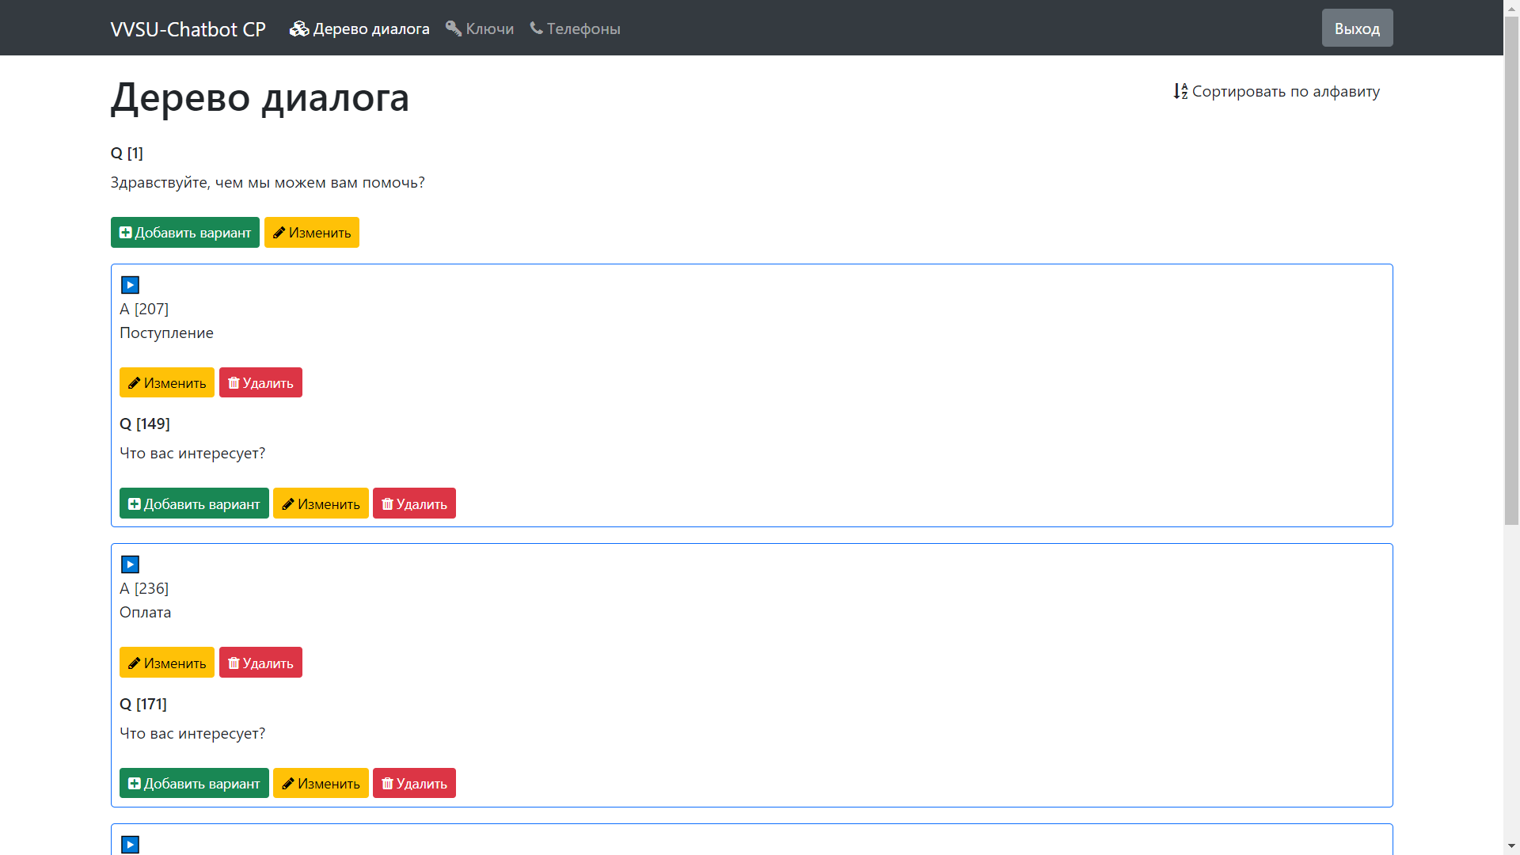
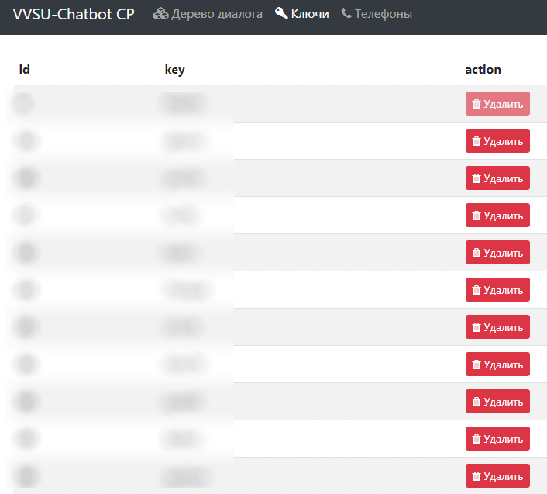
Результаты проекта

Slide 15
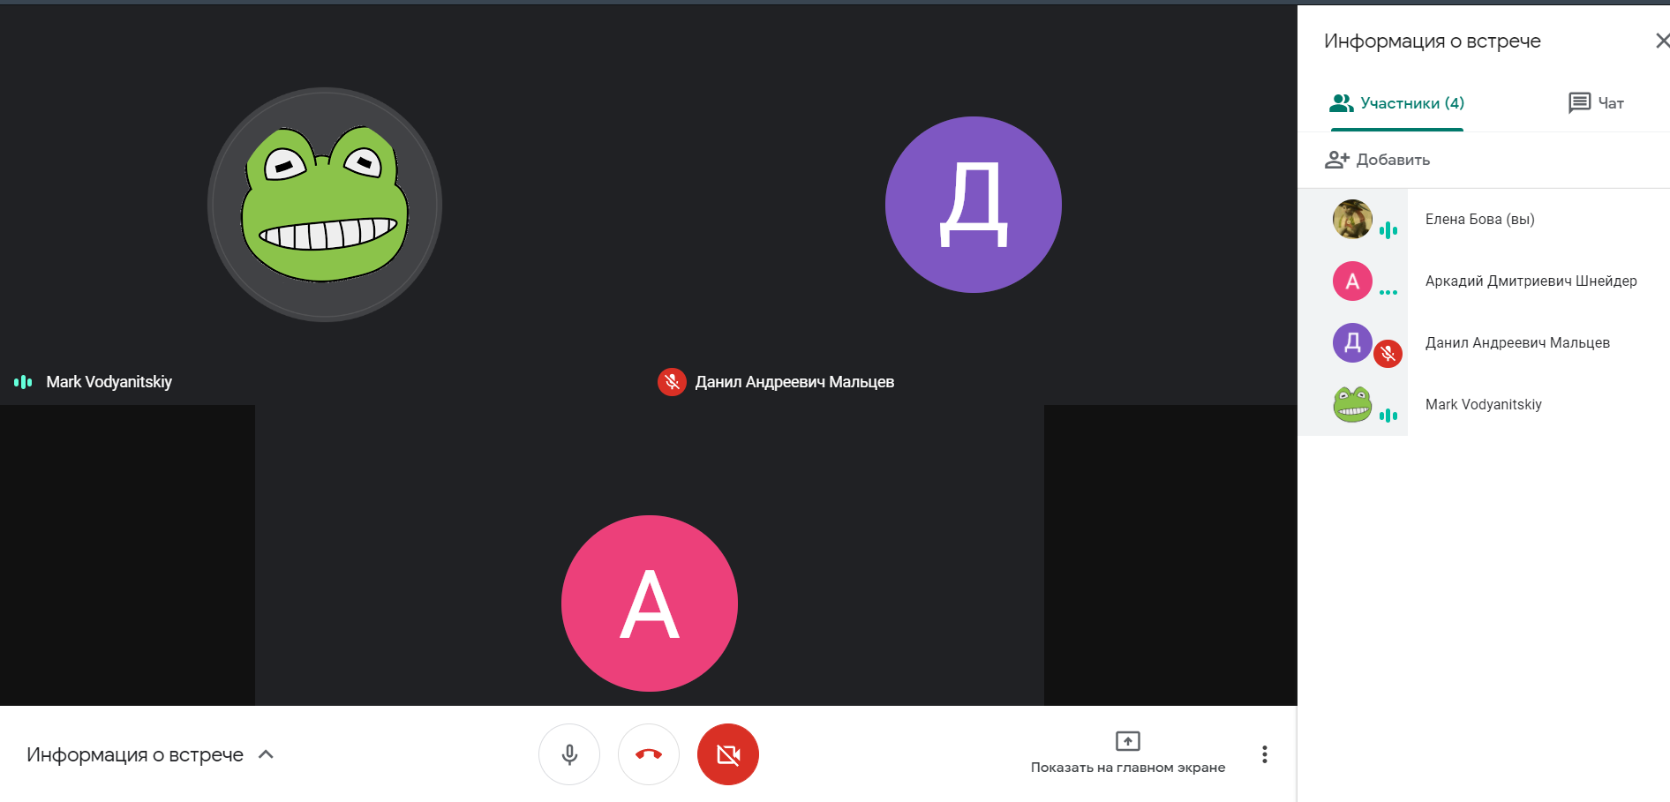
Спасибо за внимание

